Slide 1
Современный подход к лечению остеохондродисплазии
шотландских кошек.
Паллиативное применение лучевой терапии для коррекции боли.
Маслова Екатерина Сергеевна
Хирург-травматолог, ортопед
Ветеринарный центр Прайд, г. Санкт-Петербург

Slide 2
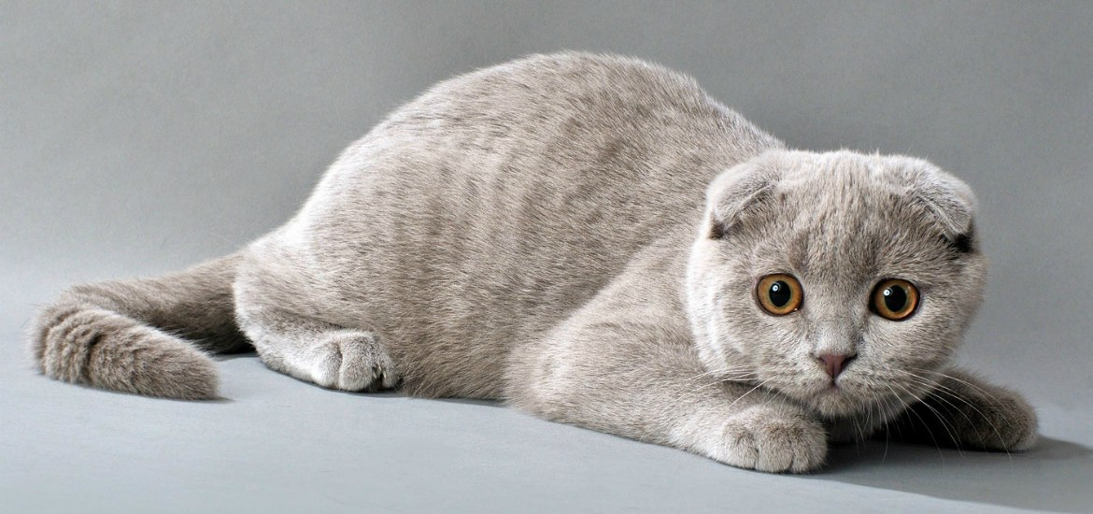
Остеохондродисплазия шотландских кошек - это наследственное заболевание, оказывающее влияние на рост костей и формирование суставного хряща, приводит к постепенной деформации скелета в дистальных отделах конечностей и хвоста.

Slide 3
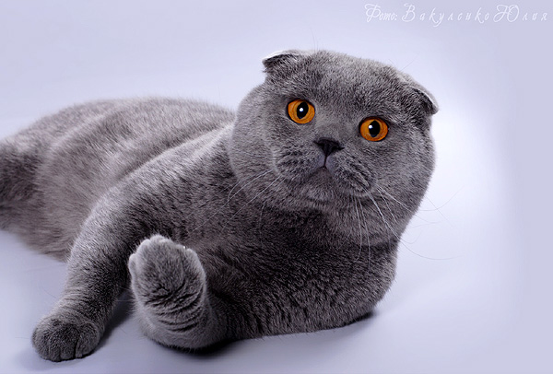
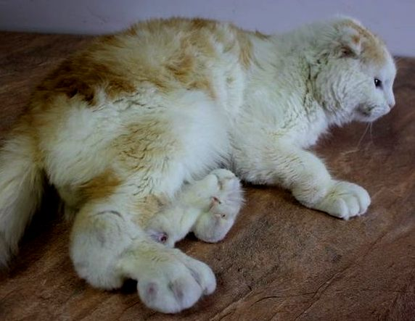
Данная болезнь передается по аутосомно-доминантному типу и представляет собой не здоровую мутацию, в минимальной степени в виде загнутых ушей, а в максимальной степени поражением конечностей и хвоста.

Slide 4
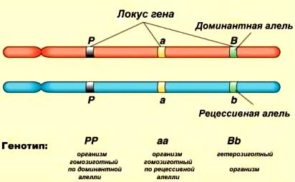
Аллель определяющая признак сложенных ушей имеет название Fd.
Гомозиготные особи (Fd/Fd) болеют ОХД в тяжелой форме.
У гетерозиготных особей (Fd/fd) болезнь имеет легкое течение.

Slide 5
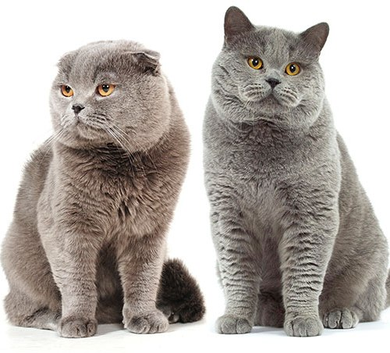
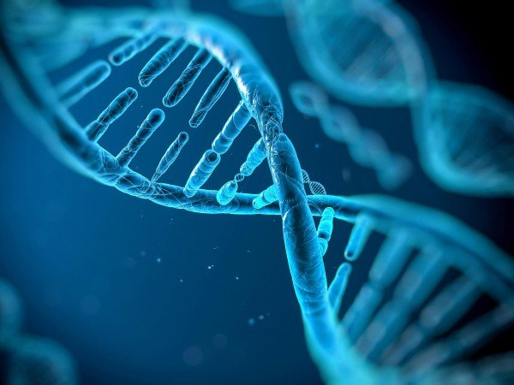
Для избежание проблем течения тяжелой формы болезни не рекомендуется скрещивание гомозиготных особей, то есть имеющих признак вислоухости.

Slide 6
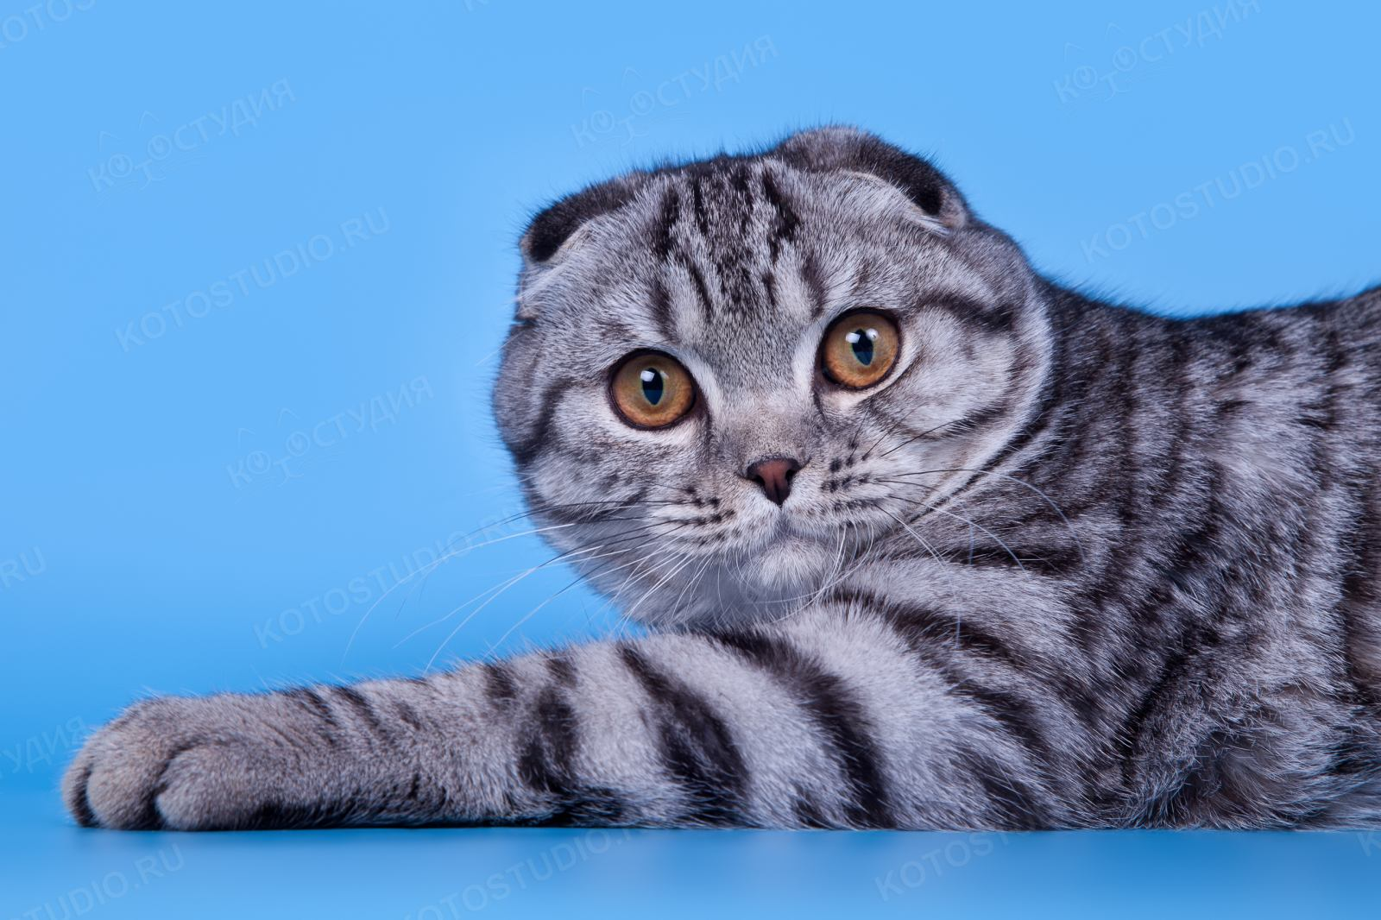
!
По статистике проведенной из статьи Ягникова С.А. (2016 г.) инцидентность данного заболевания составляет 7.9 % из всех ортопедических патологий приходящихся только на тазовые конечности кошек.
По данным разных иностранных источников пик болезни приходиться на молодой возраст, до 1.5 лет.
Фото котика

Slide 7
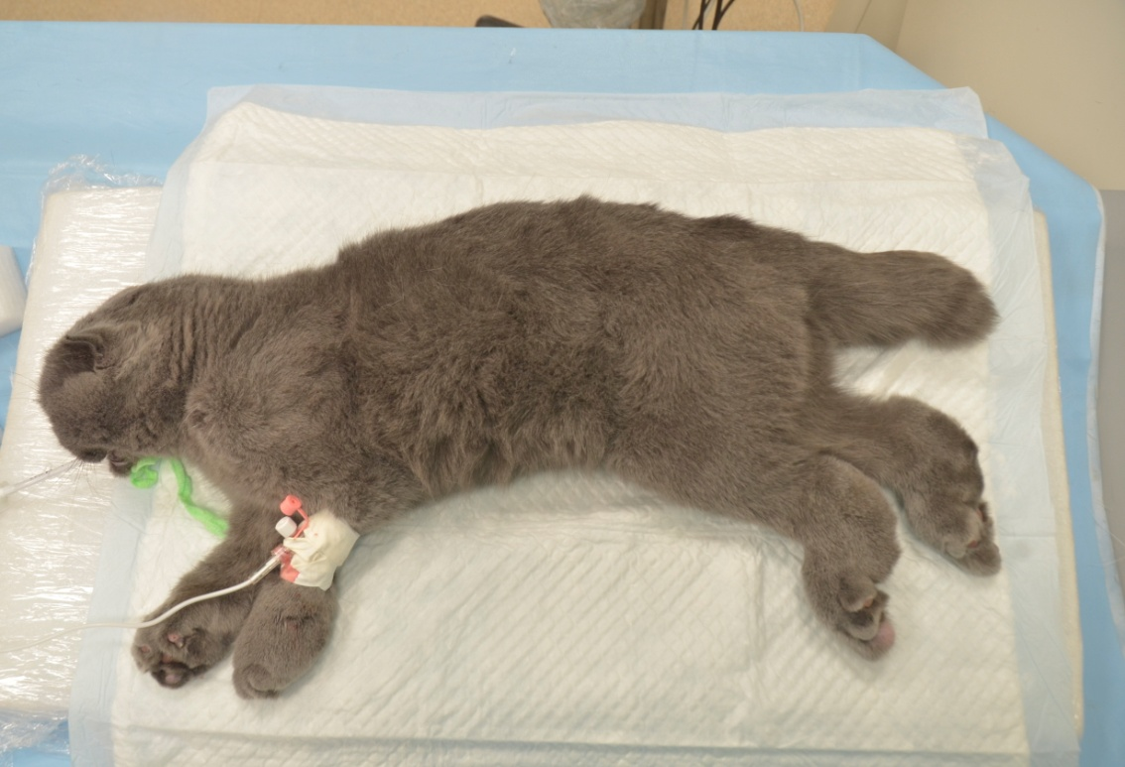
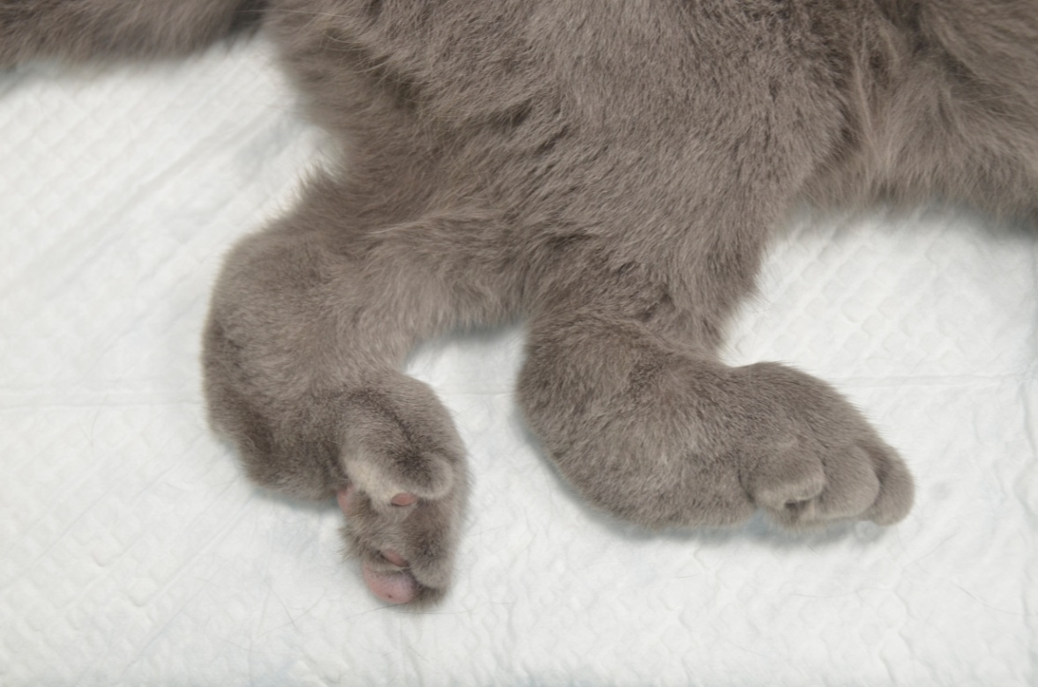
Клинические признаки болезни развиваются у молодых кошек в возрасте с 6 месяцев и характеризуются хромотой, не желанием ходить или прыгать, болью при сгибании суставов или хвоста. У таких кошек наблюдаются деформация дистальных отделов конечностей, короткий толстый и негибкий хвост.

Slide 8
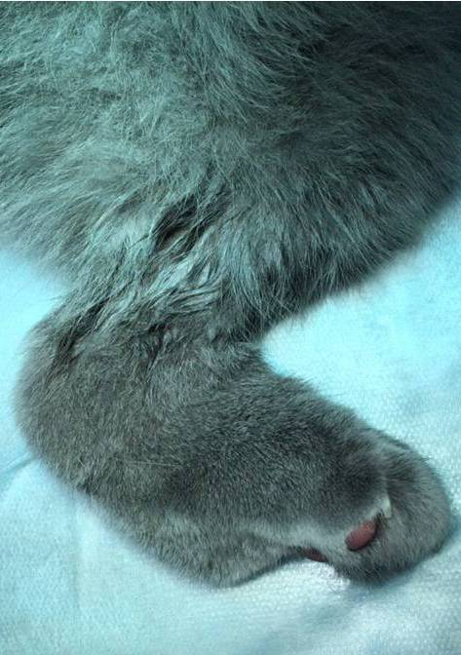

Slide 9
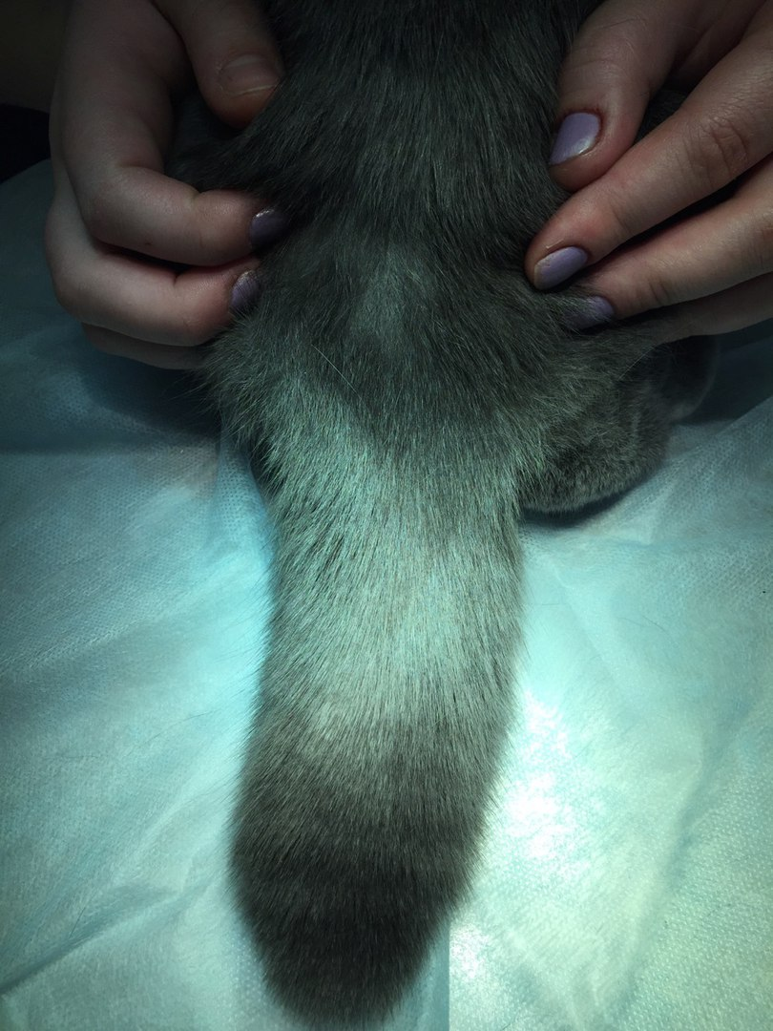

Slide 10
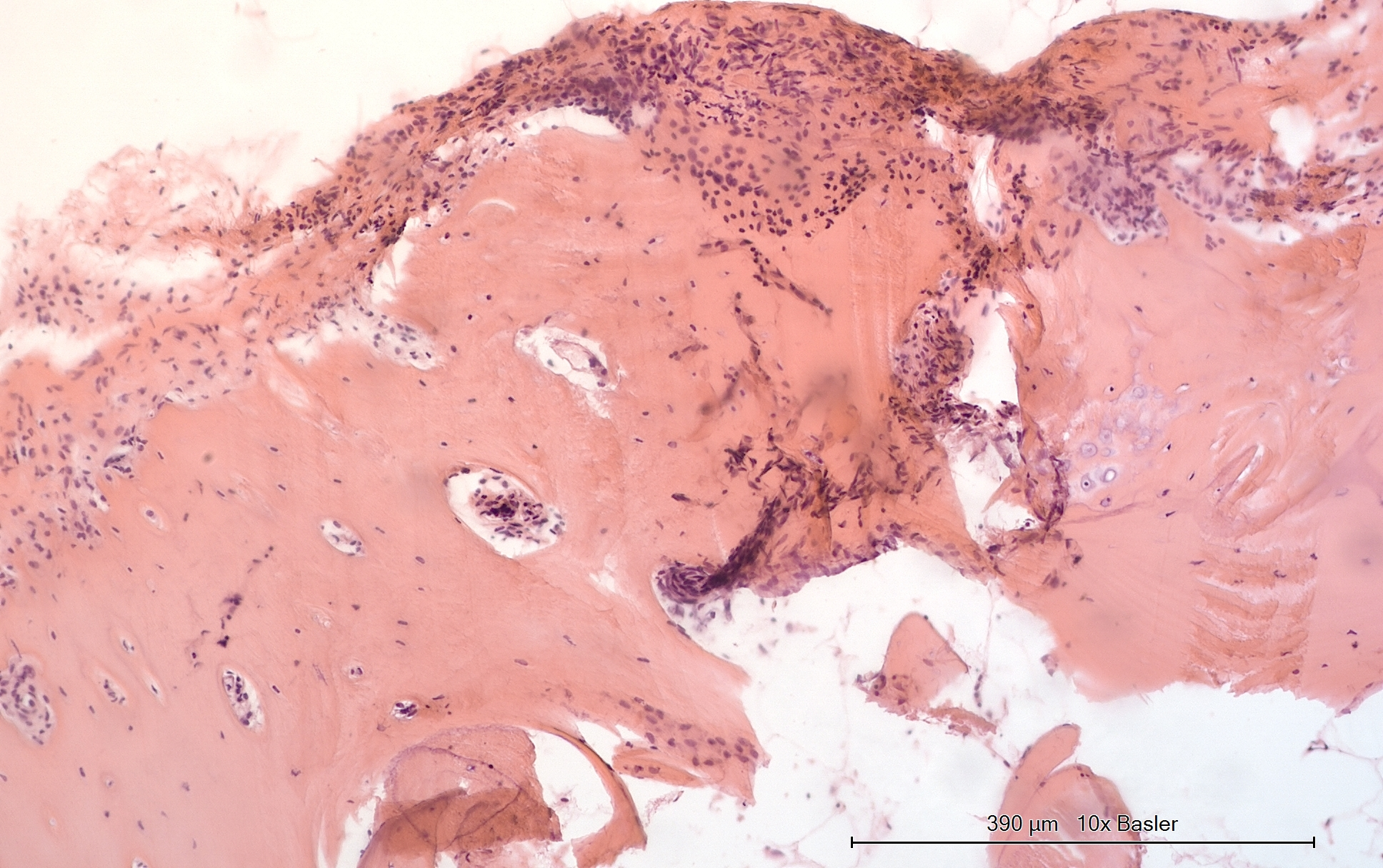
По гистологическому исследованию можно определить нарушение развития хрящевой ткани.

Slide 11
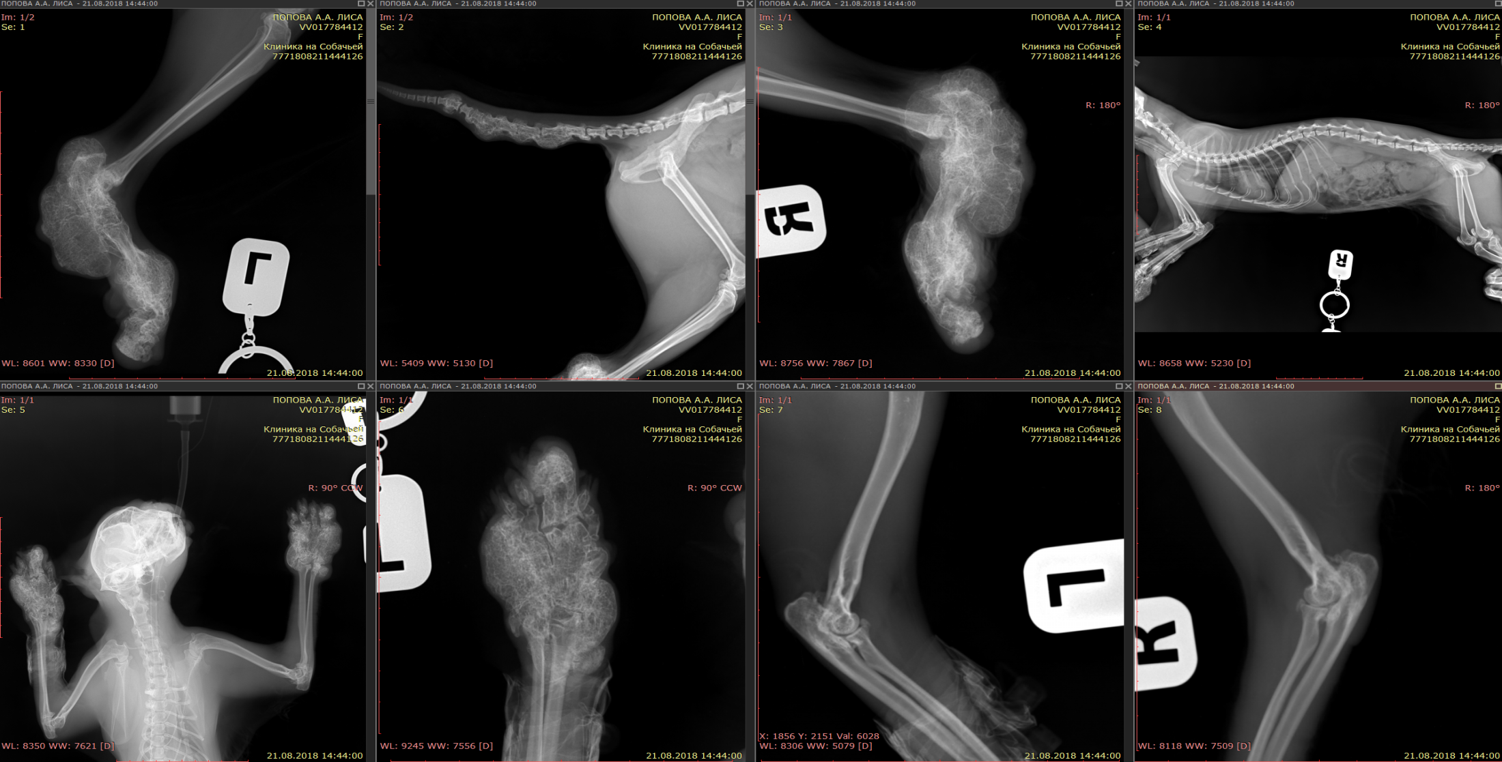
Рентгенологические изменения в основном включают образование экзостозов – доброкачественных разрастаний поверхности костей или хряща и вторичным артритом скакательных суставов, запястных суставов, фаланг пальцев и хвостовых позвонков.

Slide 12
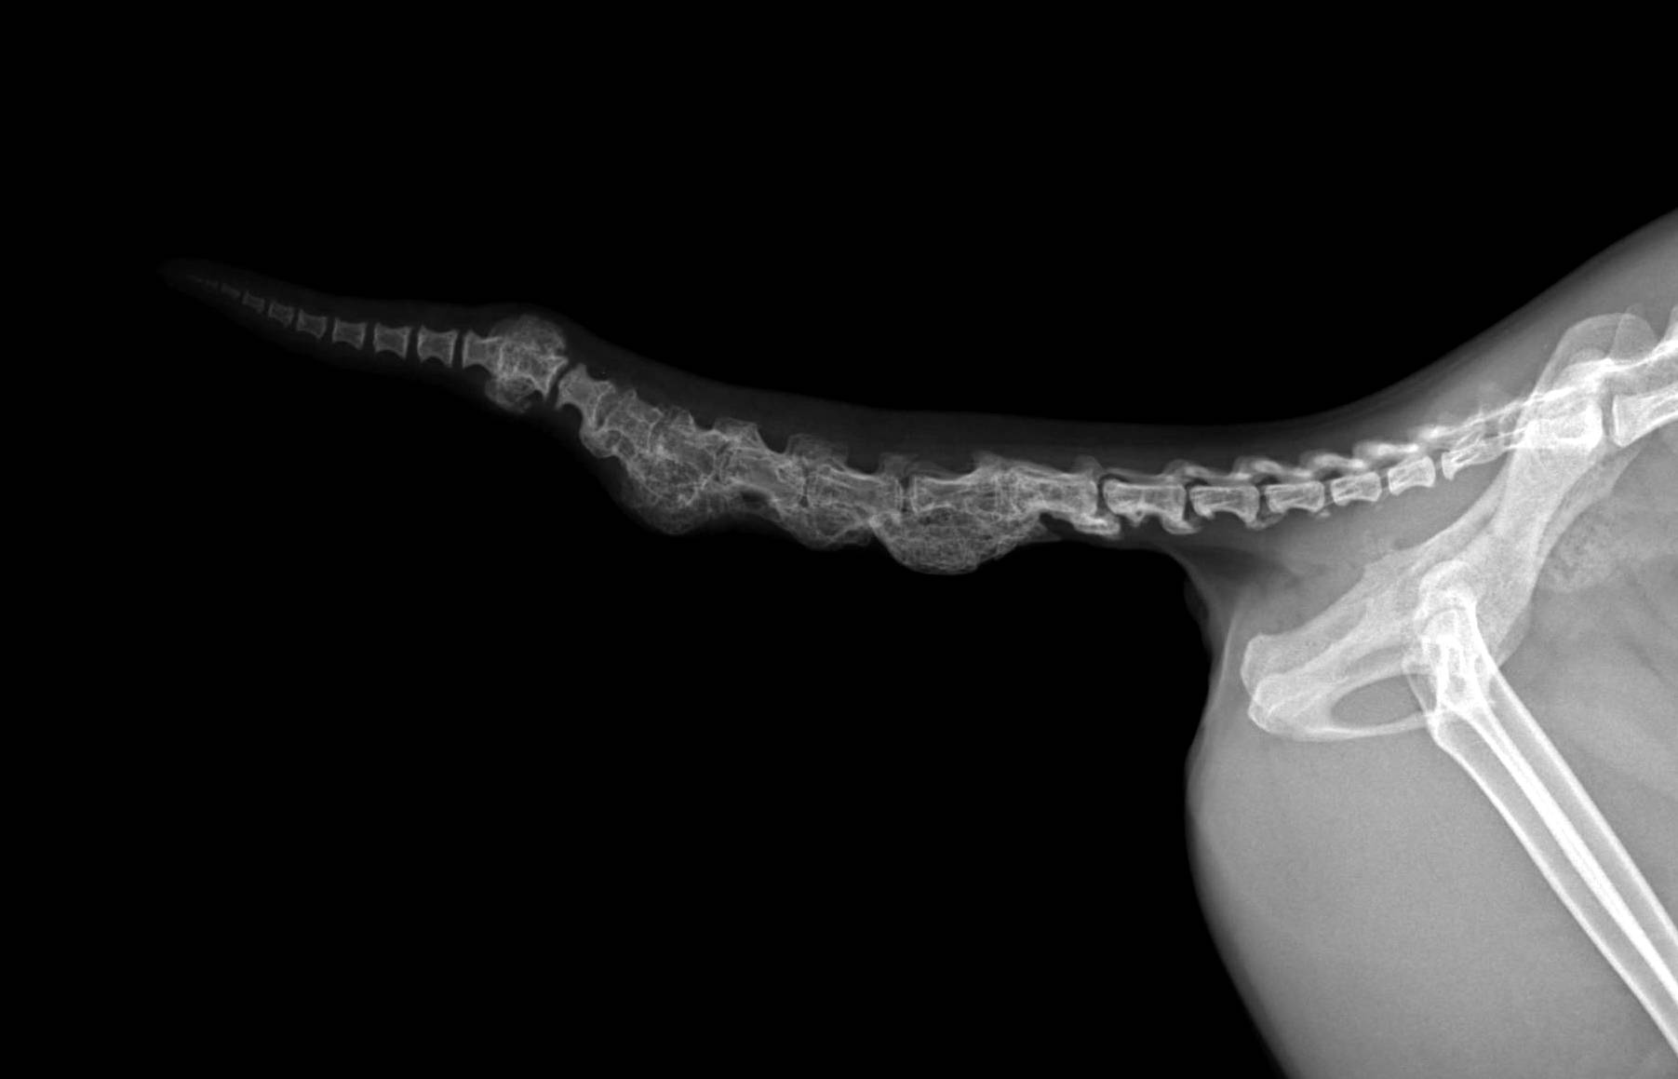
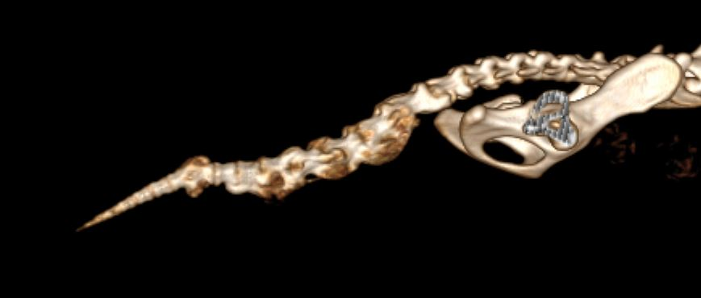
6.

Slide 13
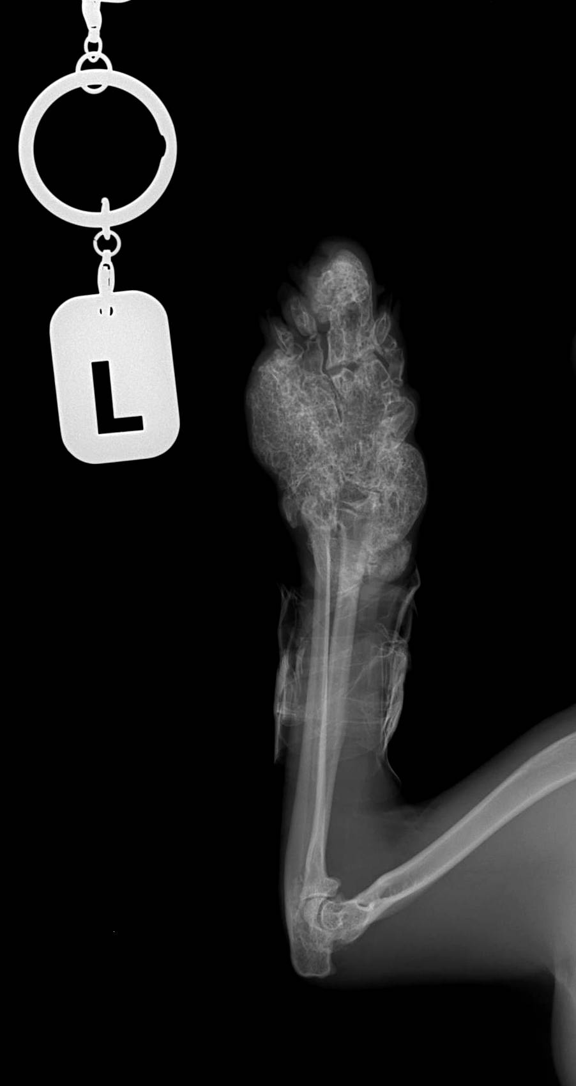
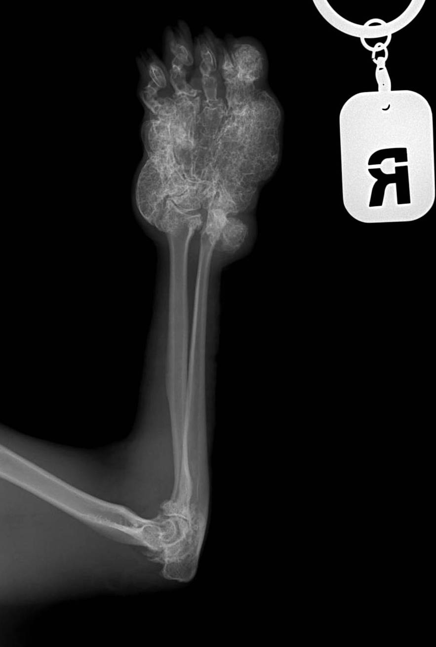
7.

Slide 14
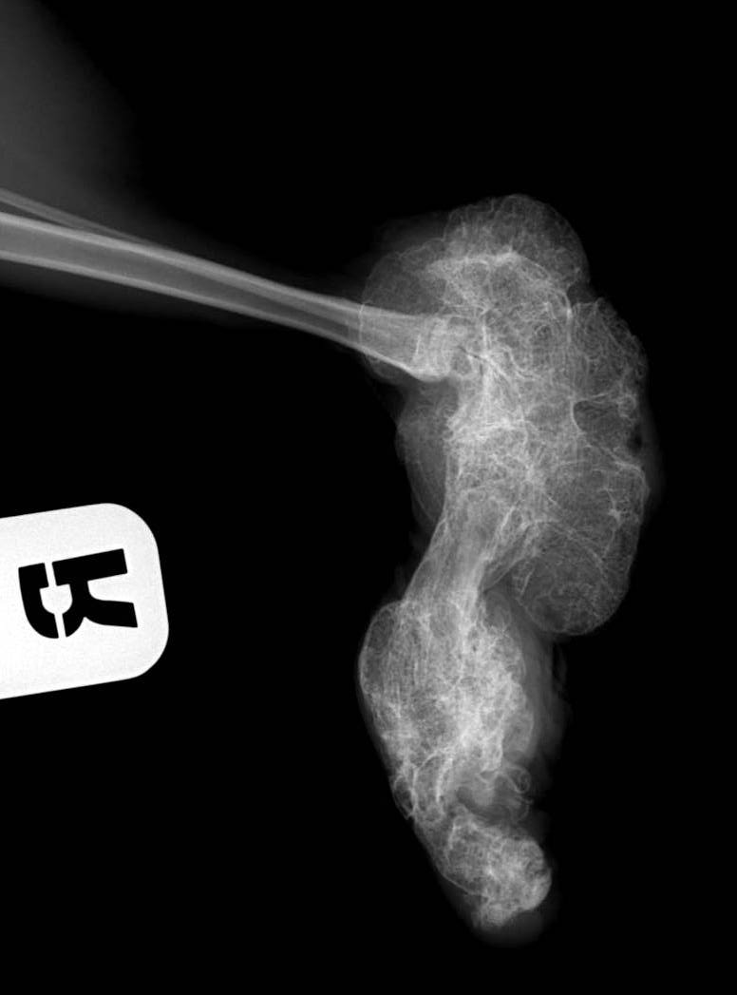

Slide 16
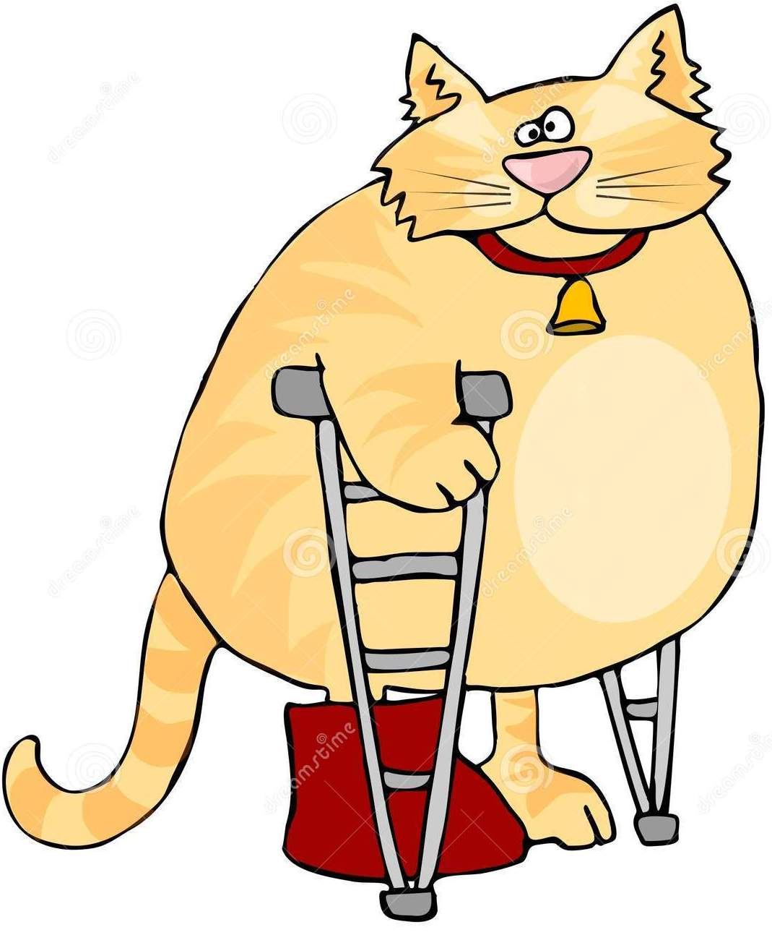
Важно понимать!
Что любое лечение при остеохондродисплазии кошек может рассматриваться, как паллиативное лечение для устранения синдрома хронической боли!

Slide 17
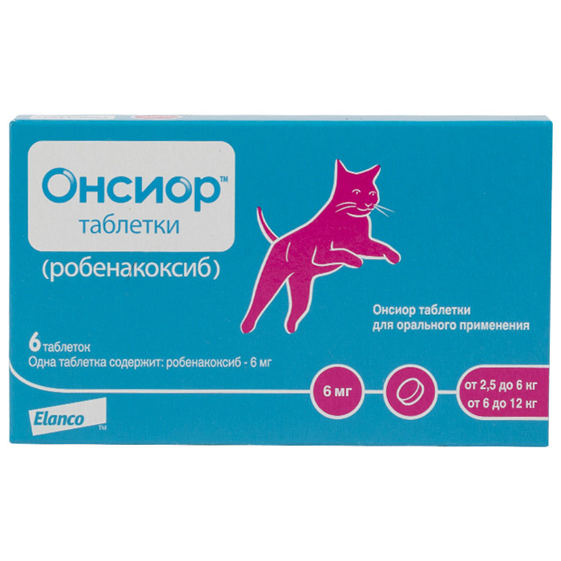
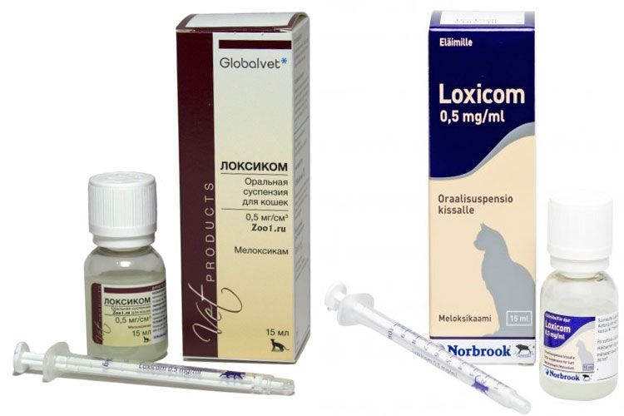
Лечение остеохондродисплазии.
Применение нестероидных противовоспалительных препаратов.
Мелоксикам 0.5 мг
0.1 мг\кг однократно, далее 0.05 мг\кг в последующие дни.
Робенакоксиб 1-2.4 мг\кг 1 раз в сутки.
Минимальный курс 7 дней. При возникновении болевого синдрома курс повторяют. В некоторых случаях дают на постоянной основе.

Slide 18
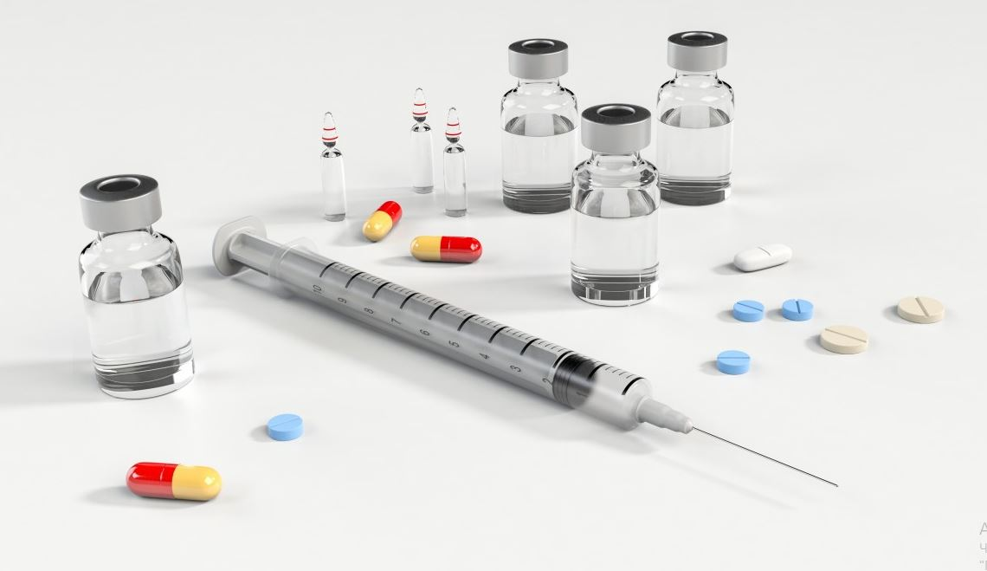
- Применение стероидных противовоспалительных препаратов.
Дексафорт
0.15 мг\кг 1 раз в неделю, максимальный курс 3 недели.
Преднизолон, Метилпреднизолон
0.5-1 мг\кг 1 раз в сутки, курс 14 дней.
При возникновении болевого синдрома курс повторяют.
В некоторых случаях дают на постоянной основе.

Slide 19
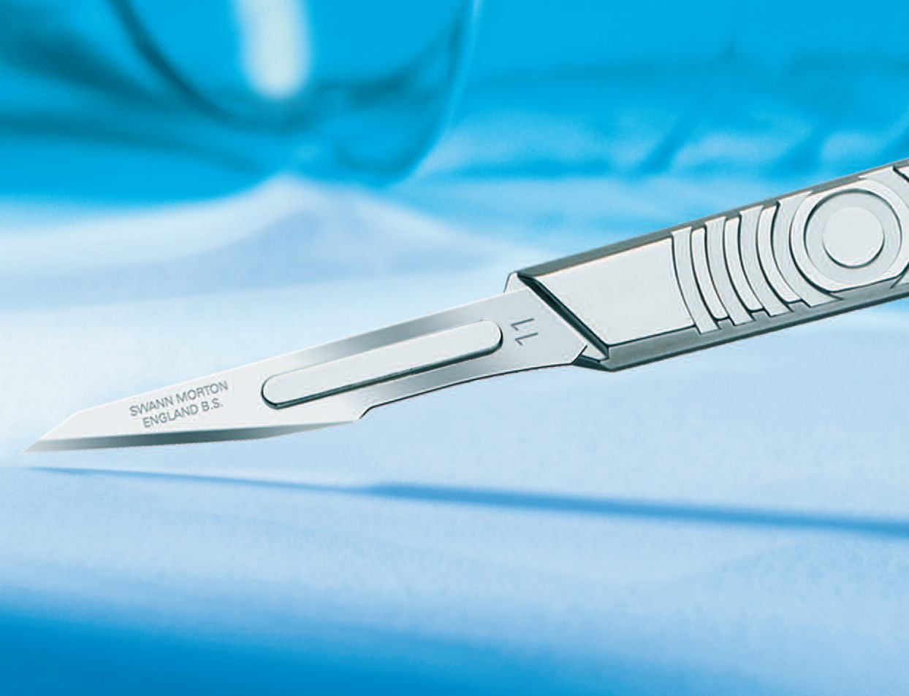
- Хирургическое лечение.
Заключается в проведении остеотомии.
В одной из публикаций описывался временный анальгезирующий эффект до 48 недель.

Slide 20
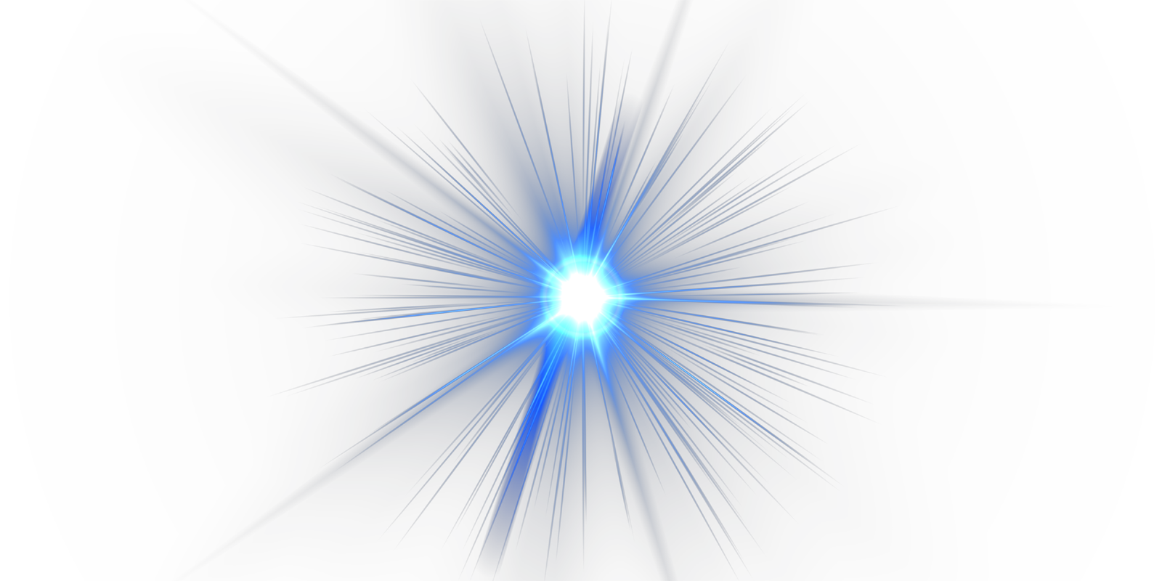
Применение лучевой терапии при лечении остеохондродисплазии.
Для контроля воспалительного процесса и боли используют лучевую терапию в разных странах мира.
Этот метод успешно
облегчает клиническую картину в долгосрочном периоде.

Slide 21
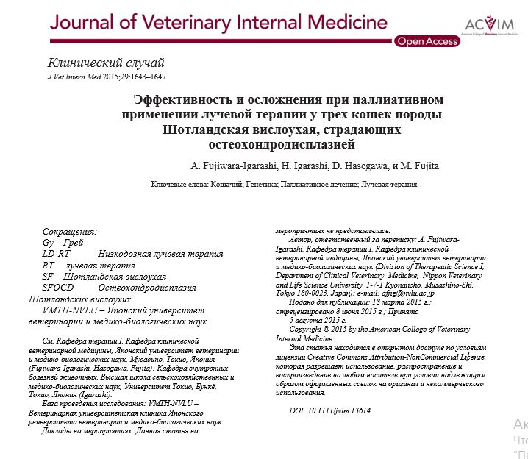

Slide 22
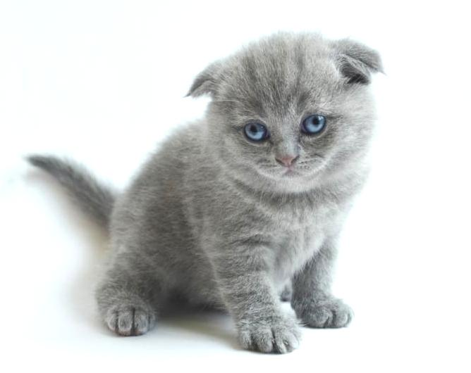
Основной принцип лучевой терапии.
Механизмом объясняющим анальгезирующий эффект при данной патологии считается влияние на воспалительный процесс, приводящий к болевому синдрому.
Специфические механизмы лежащие в основе анальгезирующего эффекта еще не выяснены.

Slide 23
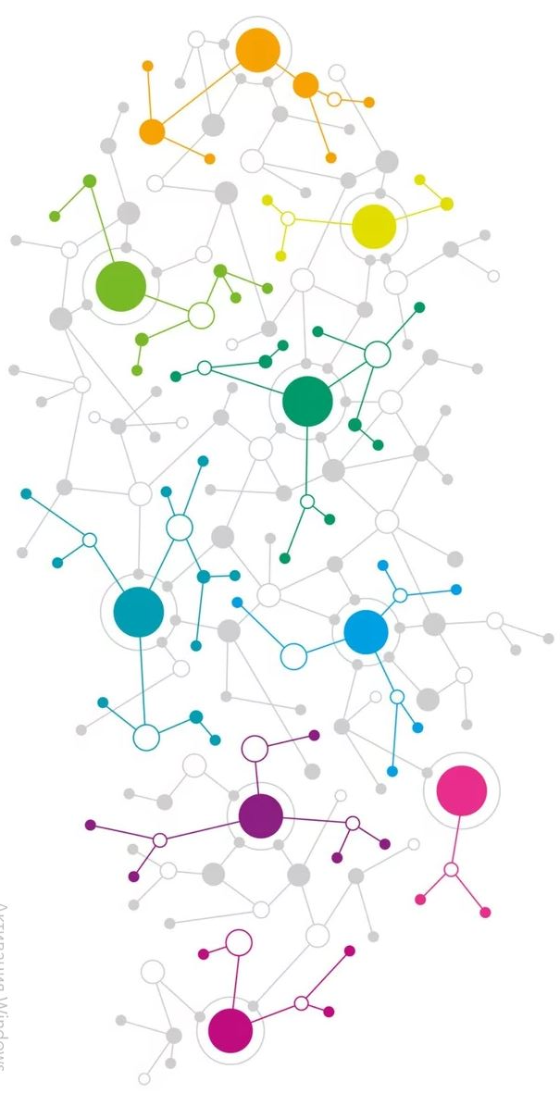
В гуманной медицине был предложен ряд механизмов:
Улучшение перфузии
Высвобождение ряда цитокинов и ферментов
Локальное влияние на вегетативный отдел нервной системы и врожденный иммунитет
Изменение значения pH

Slide 24
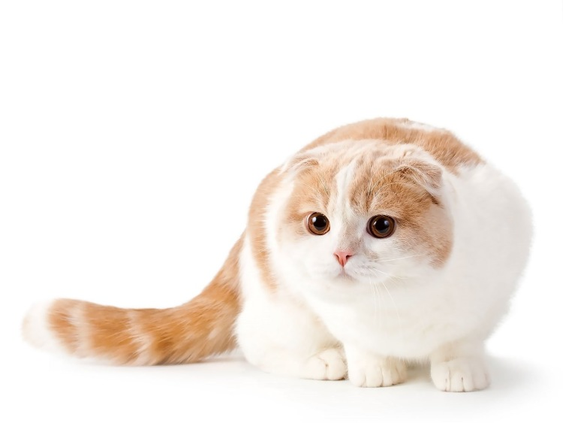
Как мы проводим лучевую терапию кошкам с ОХД.
1. Первичное обследование животного (анализы крови и Эхо сердца) так как процедура проводиться под седацией.
2. Облучение конечностей проводиться с одной стороны попеременно (3 фракции на одной стороне\3 фракции на другой).
3. Поле воздействия излучения 10 см.
4. Время воздействия 1.5 минуты.
5. Используем ортовольтажный аппарат
(рентген-излучение).

Slide 25
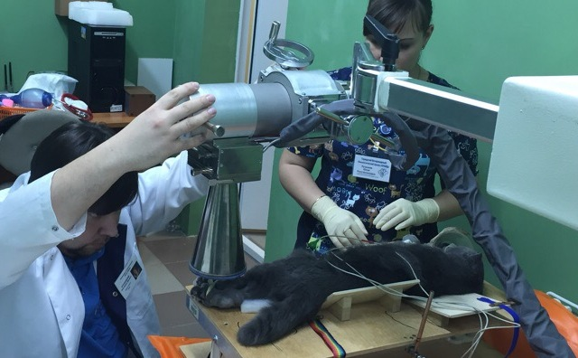
Схема лечения с использованием лучевой терапии.
В течении двух недель животное облучается 6 фракциями по 1.5 Гр (общая доза 9 Гр). Расписание фракций: понедельник, среда, пятница.
Процедура производиться под седацией.

Slide 26
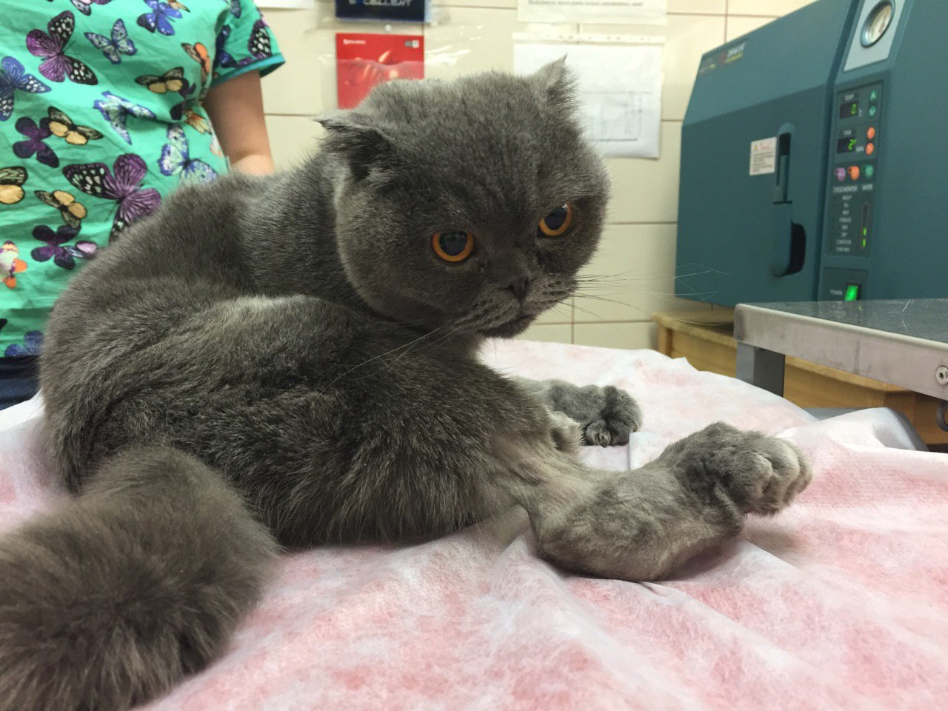

Slide 27
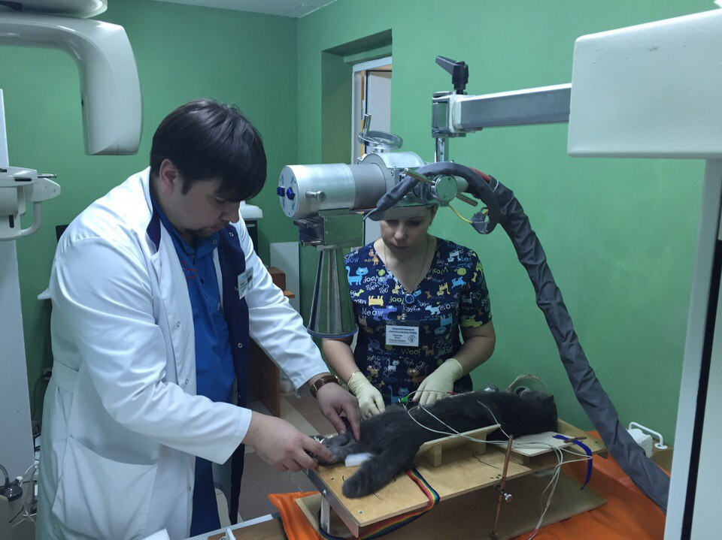

Slide 28
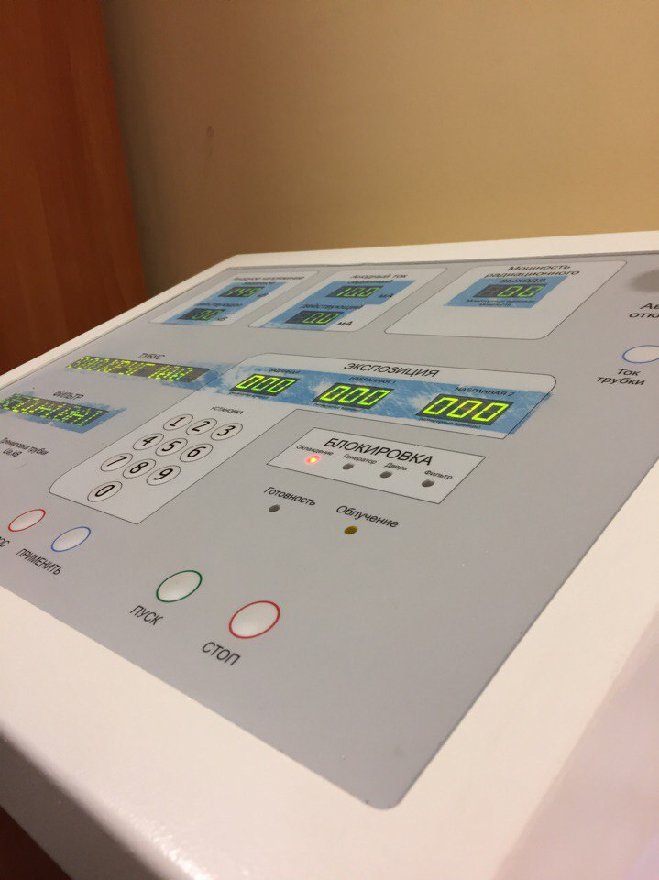

Slide 29
Наш опыт применения лучевой терапии при ОХД.
Методика применялась более чем 18 кошкам, возраст от 1.5 до 6 лет.
2. Эффект снижения болевого синдрома отмечался на 2-4 фракции.
3 .Период наблюдения пациентов составил более 36 месяцев. За данный период времени выраженного болевого синдрома не было отмечено.
4. Осложнения проведения лучевой терапии отмечено не было.

Slide 30
При применении лучевой терапии период ремиссии составляет от 28 до 72 месяцев исходя из случаев описанных в научной литературе, что делает данный метод наиболее эффективным при лечении данной патологии.

Slide 31
Maslovavet@gmail.com

